Slide 1

Report of science and technology
神兔未来科技有限公司
简介
神兔未来科技有限公司

Slide 2

目录
CONTENTS
关键词
发展规划
产品介绍
产品案例
关于神兔

Slide 3
关键词
KEYWORD
智能
AR/VR
分析
技术
APP
三端
区块链
仿真
大数据

Slide 4
关键词
KEYWORD
大数据BI平台
产品
三端打通
数据管理系统
区块链平台

Slide 5
发展规划
development planning
公司大数据中心
数据管理系统
大数据平台
区块链平台
数据存储
CRM++
区块链共识
数据分析
积分存储
分布式存储
智能推荐
跨平台查询
搜索查询
实时看板
其他三端支持
文件规整

Slide 6
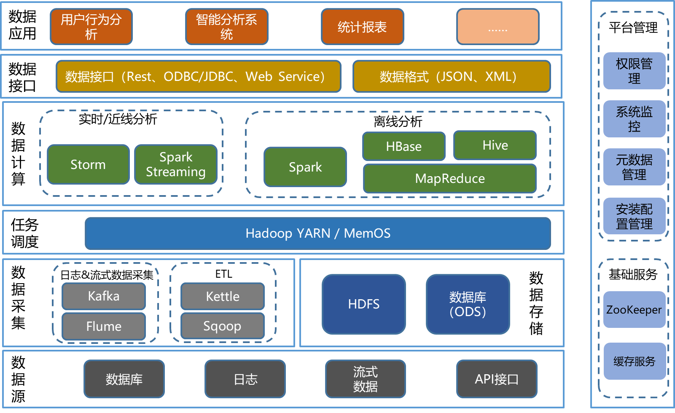
产品介绍
Product introduction
大数据平台

Slide 7
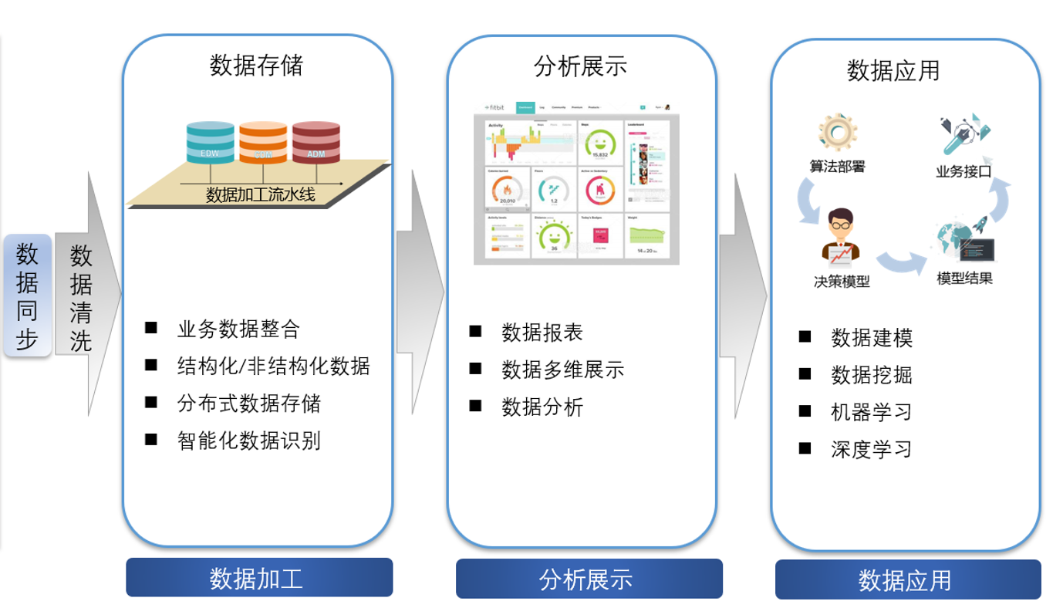
产品介绍
Product introduction
系统应用

Slide 8




产品介绍
Product introduction
个性化与精准的营销
组织高效运营与风险管控
银行
媒体
航空
在银行业用于客户意见挖掘、高端客户流失预警
在媒体行业用于热点分析、个性化内容推荐
在航空行业用于旅客识别、旅客画像
金融
航空
金融行业的防欺诈
航空业的机票价格监测

Slide 9

客户案例
共享单车大数据指挥平台

Slide 10
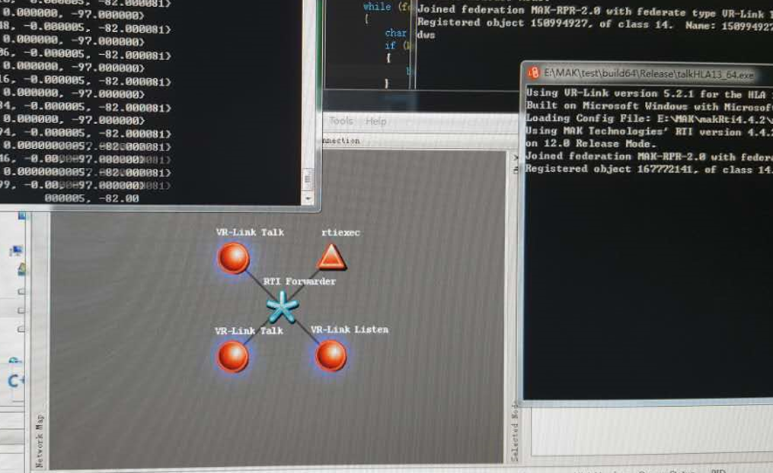
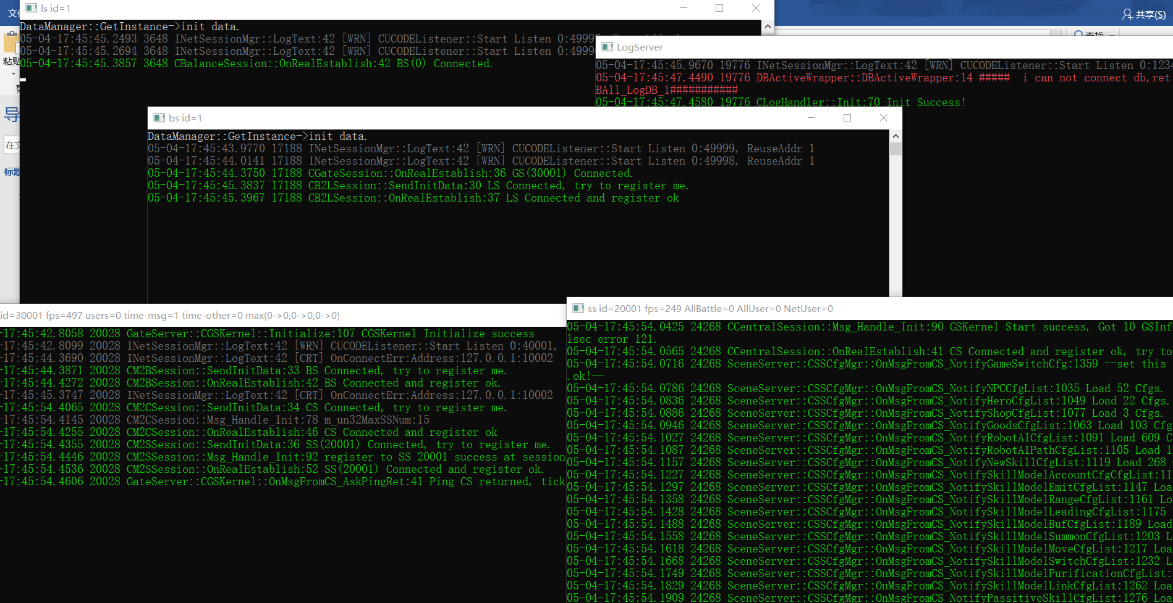
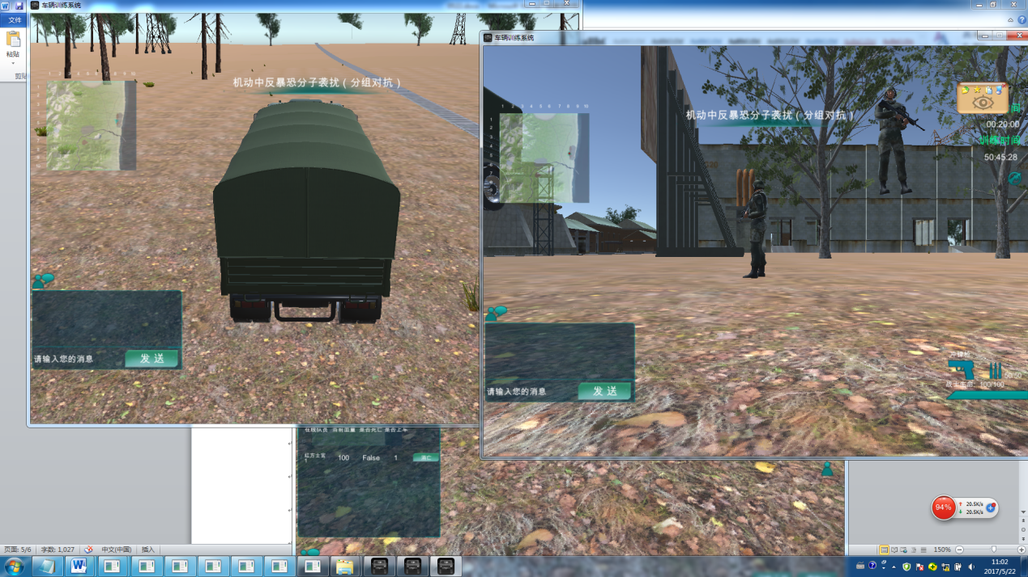
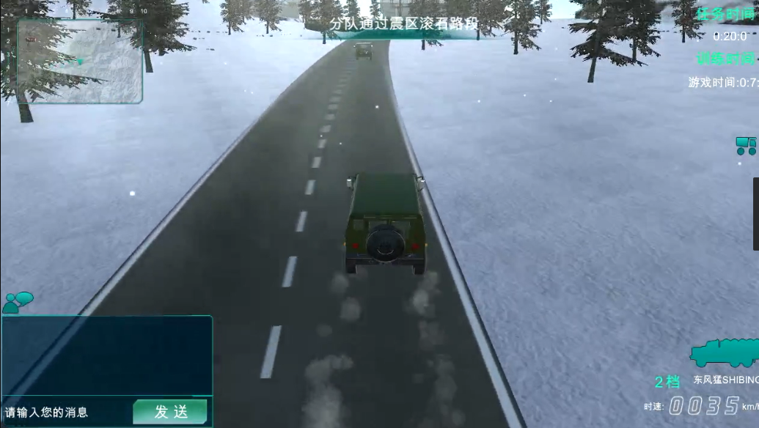
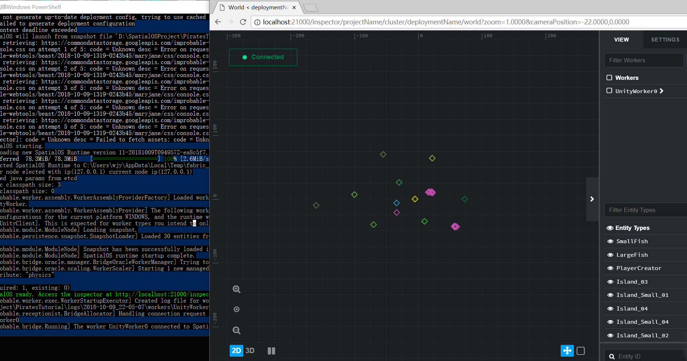
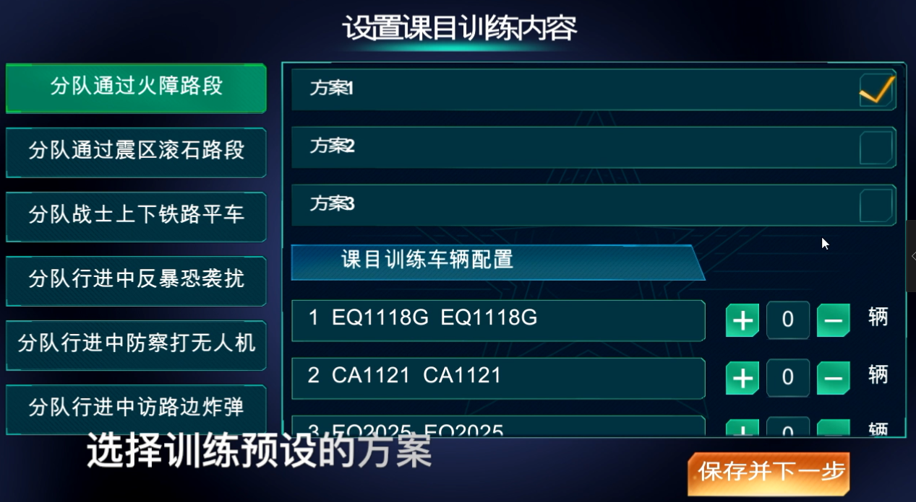
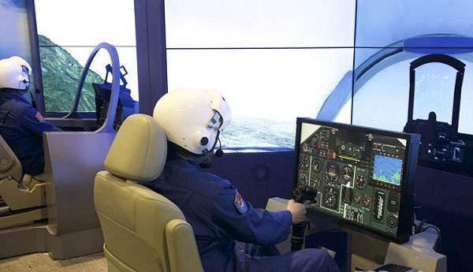
客户案例
某军用单位军事数据仿真和控制

Slide 11


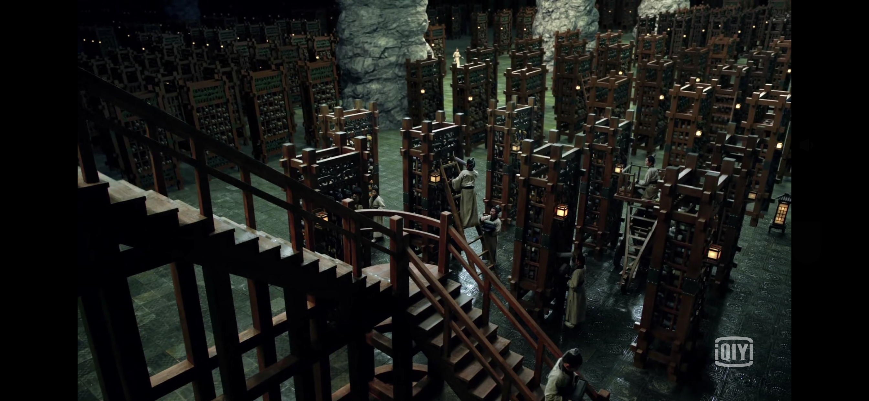
行业介绍

Slide 12
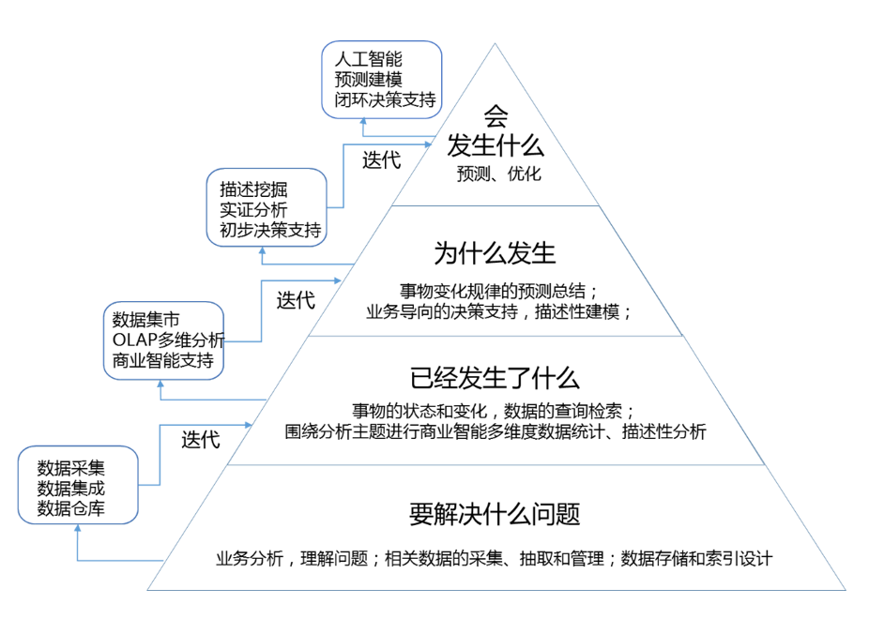
行业介绍
大数据
与智能化

Slide 13
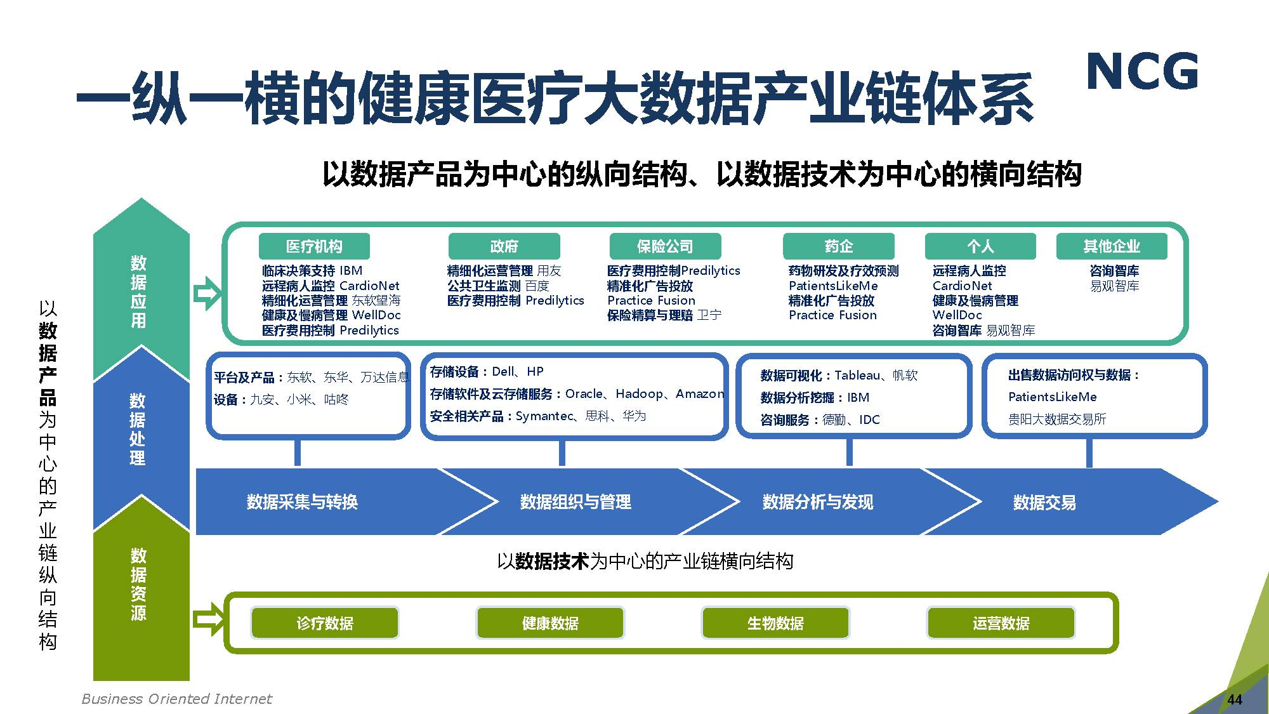
行业介绍
大健康
大数据

Slide 14
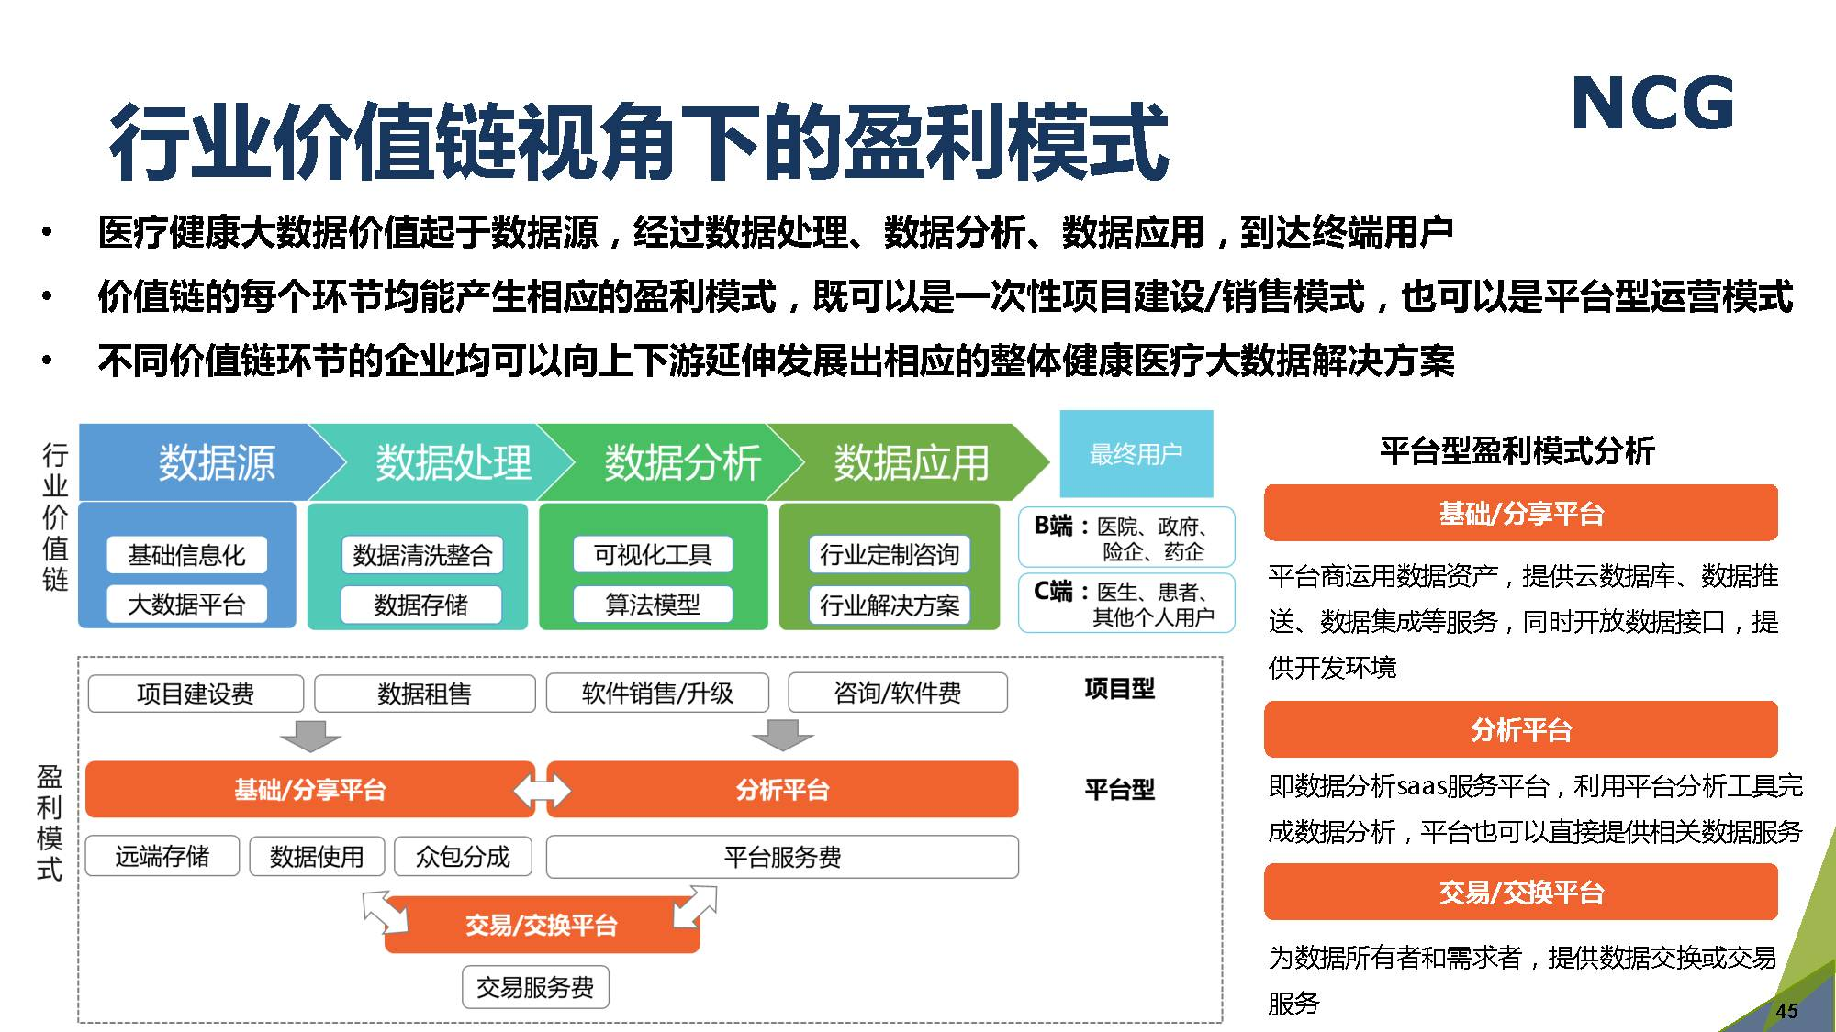
行业介绍
大健康
大数据

Slide 15
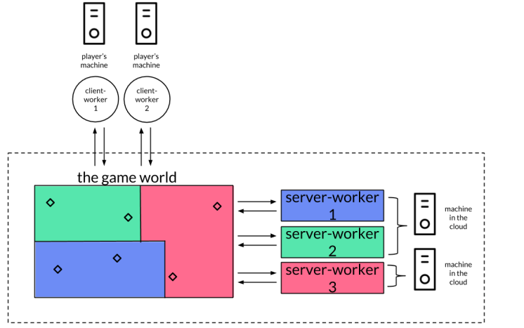
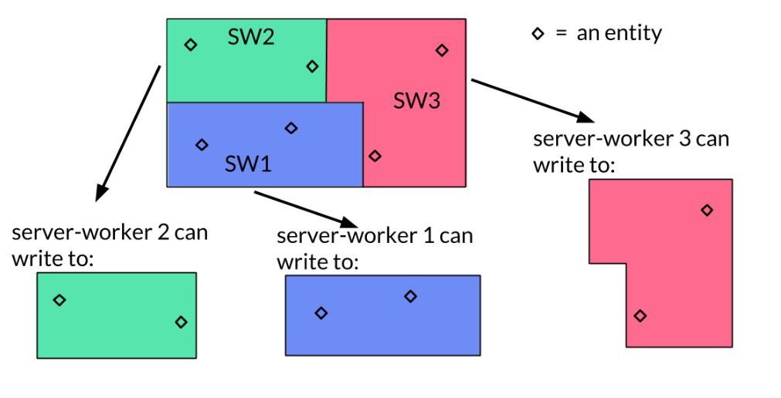
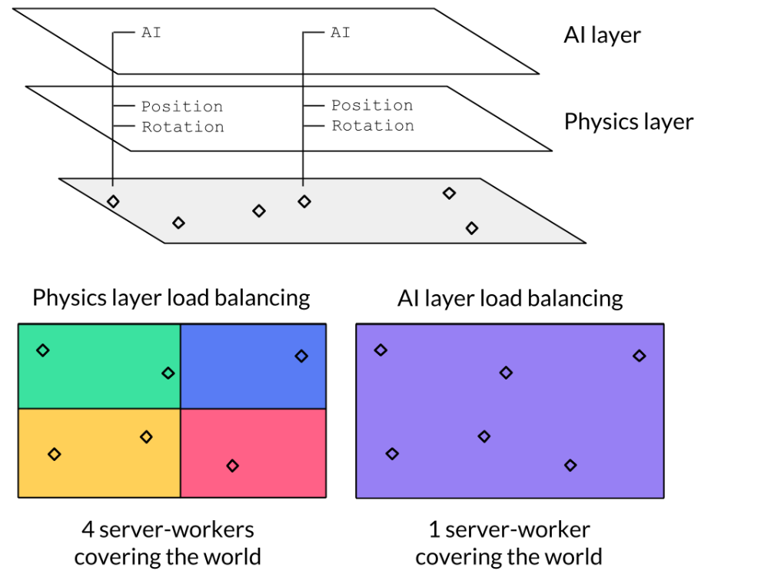
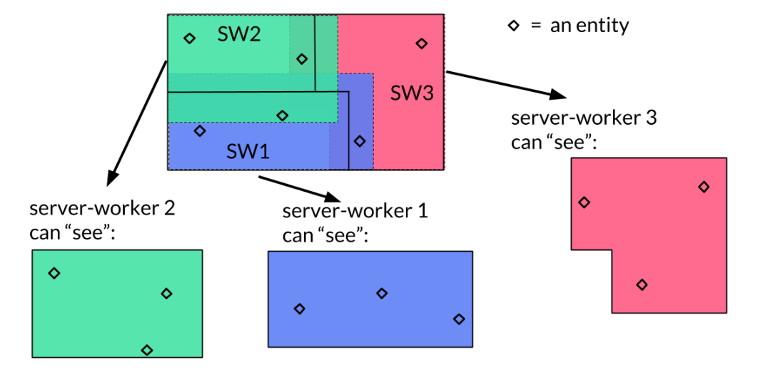
行业介绍
分布式
大数据
研究

Slide 16
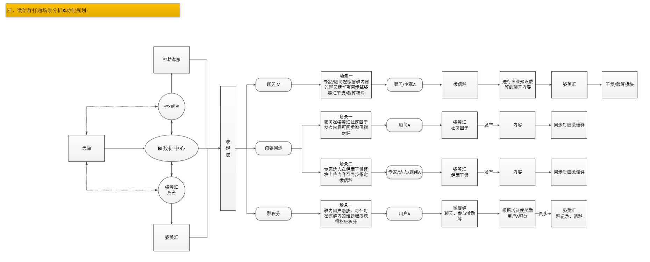
行业介绍
公司整体BI数据三端业务

Slide 17
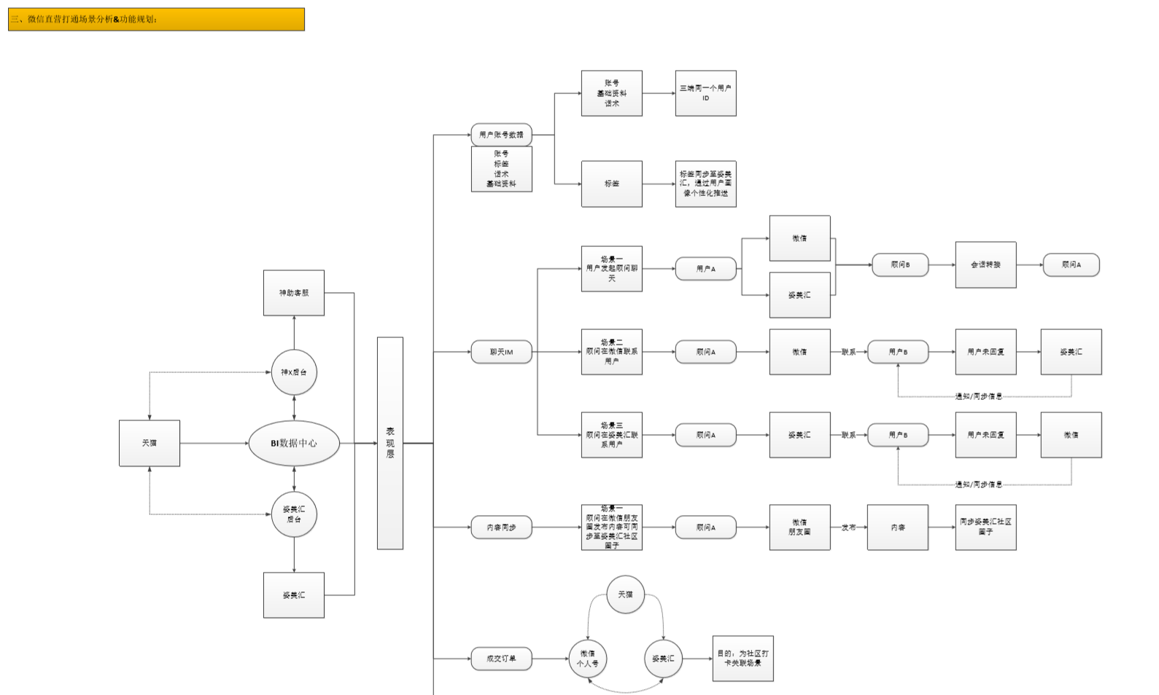
行业介绍
公司整体数据三端业务

Slide 18
团队介绍
神兔未来科技有限公司成立于2015年，致力于IT互联网的前沿技术研究、产业研究及产品孵化，为集团的战略及业务发展提供技术支撑，支持集团整体数据业务、分析业务、三端打通基础能力。 以开放、合作、共赢的方式与行业内顶尖专家、研究机构密切合作，在云与大数据、VR/AR、仿真计算、人工智能、BI商业智能、区块链、安全等领域进行研究与开发
团队成员
团队来自于国内外知名IT互联网公司，包括华为、腾讯、联想研究院、索爱、乐视金融、国家信息中心、清华大学、中科院等著名互联网IT技术公司、研究机构、高校机构。骨干成员都有超过十年的核心技术经验。
团队
介绍

Slide 19


成果介绍
相关
成果
书籍专著《Unity与C++网络游戏开发实战：基于VR、AI与分布式》
书籍专著《区块链与金融大数据整合实战》
书籍专著《分布式人工智能：基于Tensorflow、RTOS与群体智能体系》
《一种基于双链架构的区块链存储系统》：专利号 cn 201811566644.1
《分布式智能节点及分布式群体智能统部署方法》：cn 201910466088.9
《一种分布式群体智能系统》：cn 201910466091.0

Slide 20
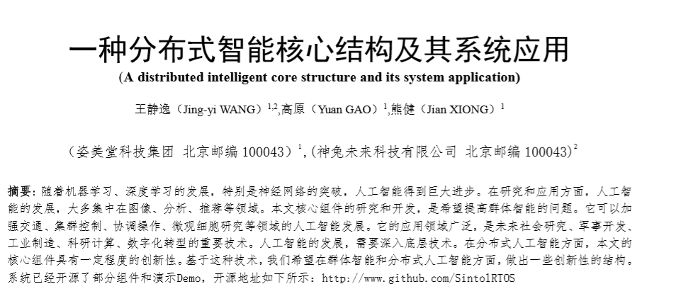
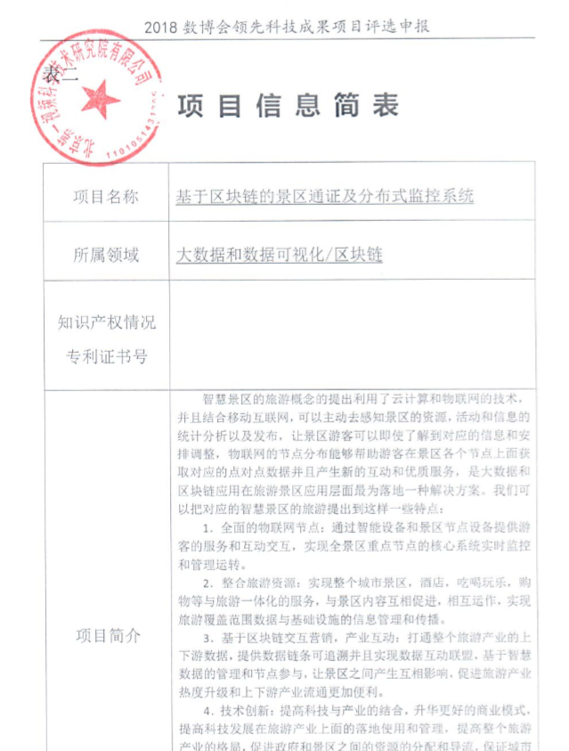
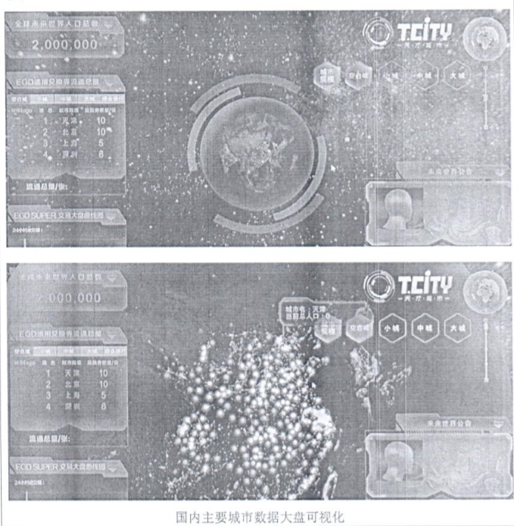
成果介绍
相关
成果

Slide 21
谢谢观赏
THANK YOU

